Slide 1
哈工大计算学部2024年春季学期 《软件工程》-Project 第1轮 检查汇报
小组成员：

Slide 2
选题与分组
题 目 | 财务管理系统
班 号 | 2103601
姓名 | 学号 | 联系方式 | 组长/组员
高恩柱 | 2021111660 | mayzyee.sudo@outlook.com | 组长
项目Github地址 | https://github.com/MayZyee/Financial_Management.git
指导教师 | 刘铭

Slide 3
对题目的理解
基本背景
财务管理系统是现代企业中非常重要的组成部分，它负责处理和监控公司的财务活动，包括工资管理、报表生成和用户权限管理等。随着企业规模的扩大和财务管理要求的提高，一个高效、可靠的财务管理系统成为必需。
现实意义
提高效率：自动化处理薪资和财务报表，减少手动操作错误
数据安全：通过权限管理确保财务数据的安全性。
数据可视：用户对薪资报表等可以详细查找

Slide 4
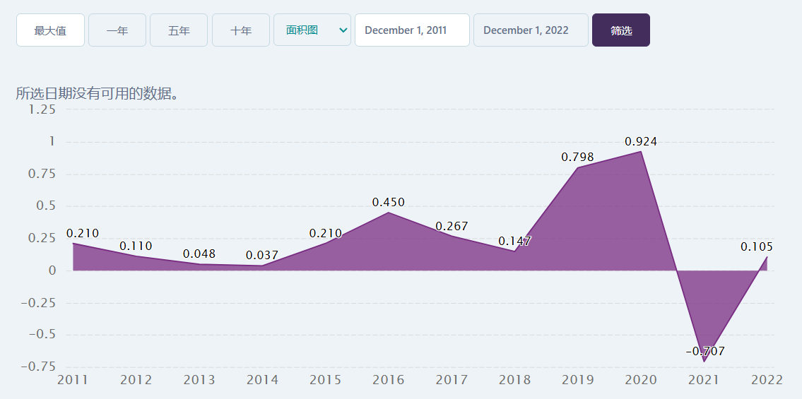
对题目的理解
系统功能
工资查询与管理：员工可以查看个人工资详情，财务人员可进行工资等级设置。
财务报表：员工提交报表，系统自动统计和分析。
权限管理：管理员对用户权限进行细致管理，保证数据安全。

Slide 5
对题目的理解
用户类型及需求
员工：
查询个人薪资等级和具体工资。
按月、季度、年份进行工资统计。
提交财务报表。
财务人员：
设置不同用户的工资等级。
管理和审核财务报表。
管理员：
管理用户权限，确保数据安全。
监控整个财务系统的运行状态。

Slide 6
功能清单
简要列出本系统所包含的全部功能清单(在当前构思下，未来可扩展或改变)，每项功能清单有简短的介绍。
用户认证模块：实现用户的登录和权限验证功能，确保只有授权用户才能访问系统。
薪资查询模块：员工可以通过此模块查询个人的薪资等级和具体工资。此模块需要提供按月、季度、年份进行工资统计的功能。
财务报表模块：员工可以通过此模块提交财务报表。此模块需要提供报表的创建、编辑、保存和提交等功能。
薪资管理模块：财务人员可以通过此模块对不同用户的工资等级进行设置，包括薪资等级的创建、编辑和删除等功能。
权限管理模块：管理员可以通过此模块对不同用户的权限进行管理，包括用户角色的创建、编辑和删除等功能。
系统管理模块：管理员可以通过此模块进行系统的基本设置，包括系统参数的配置、系统日志的查看等功能。

Slide 7
功能清单
简要列出本系统所包含的全部功能清单(在当前构思下，未来可扩展或改变)，每项功能清单有简短的介绍。
用户认证模块：实现用户的登录和权限验证功能，确保只有授权用户才能访问系统。
薪资查询模块：员工可以通过此模块查询个人的薪资等级和具体工资。此模块需要提供按月、季度、年份进行工资统计的功能。
财务报表模块：员工可以通过此模块提交财务报表。此模块需要提供报表的创建、编辑、保存和提交等功能。
薪资管理模块：财务人员可以通过此模块对不同用户的工资等级进行设置，包括薪资等级的创建、编辑和删除等功能。
权限管理模块：管理员可以通过此模块对不同用户的权限进行管理，包括用户角色的创建、编辑和删除等功能。
系统管理模块：管理员可以通过此模块进行系统的基本设置，包括系统参数的配置、系统日志的查看等功能。

Slide 8
非功能需求
简要阐述本系统拟达到的各方面NFR，并介绍为何。
性能：系统必须能够快速响应用户请求，尤其是在处理大量数据时，如工资统计和报表生成。这是为了确保用户体验和系统的高效运行。
可用性：系统应易于使用，以便不同技术背景的员工都能轻松操作。高可用性可以减少培训成本和提高工作效率。
可靠性：财务数据需要高度准确，系统必须确保数据的一致性和正确性。任何错误都可能导致严重的财务后果。
安全性：考虑到财务数据敏感性，需要强大的安全措施来防止未授权访问和数据泄露。
可扩展性：随着企业的发展和用户数量的增加，系统应能够扩展以支持更大的数据量和更多的用户。
维护性：系统应易于维护和升级，以便在未来可以轻松添加新功能或修复问题。
互操作性：系统可能需要与其他系统（如人力资源管理系统）集成，因此需要支持标准的数据交换格式和协议。

Slide 9
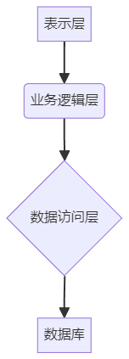
系统的体系结构构思
通过图形阐述拟开发系统的基本架构
拟开发的财务管理系统可以采用典型的三层架构模式，包括表示层、业务逻辑层和数据访问层。
表示层（UI层）：这是用户与系统交互的前端部分。它负责展示数据和接收用户的输入。对于本系统，它包括员工界面、财务人员界面和管理员界面。
业务逻辑层：这一层包含处理业务逻辑的代码，如工资计算、报表生成和权限管理等。它将表示层与数据访问层分隔开来，确保业务规则的独立性。
数据访问层：这一层负责与数据库交互，执行数据的存储、检索和更新操作。它确保了数据的完整性和安全性。

Slide 10
系统开发技术
编程语言
Java
HTML/CSS/JS
开发环境
Java EE 8
MySQL 8.0
Maven 3
Vue 2.6
运行环境
Window 10
主要技术
Spring Boot Vue SQL

Slide 11
团队分工
数据库设计
后端设计
后端开发
后端设计
前后端对接
前端设计
前端开发
前后端对接

Slide 12
开发进度计划
以周为单位，阐述每周拟达到的目标
可结合Lab2中的项目计划阐述
此前已完成项目分析，用户故事编写，数据库设计等
除下表外，如在项目进行中遇到问题或新的想法，会对目标进行调整
迭代次数 | 包含的用户故事 | 故事的优先级 | 故事的工作量估计 | 计划起止时间
1 | 用户认证 | 5 | 10 | 6/2
 | 薪资查询 | 4 | 8 | 6/5
 | 权限管理 | 3 | 3 | 6/7
2 | 工资统计 | 3 | 12 | 6/9
 | 薪资管理 | 3 | 10 | 6/13
 | 财务报表 | 3 | 22 | 6/20
 | 系统管理 | 1 | 40

Slide 13
可行性分析
遇到问题
在此前，我组成员对于项目开发流程并不了解
对于工程项目的必要技术栈基本未曾接触过
对敏捷开发的理解不够深刻，在项目进行过程中时常出现返工
解决思路
面向需求学习，对于开发中遇到的问题进行定点击破
体会开发流程，感受项目开发的具体步骤。
参考一些开源模板，在其基础上添加修改为自己的项目需求
可行性分析
截至目前，我组已经完成了整个用户故事设计以及数据库设计
并且为后续拓展留下了相应的接口
除了“提交财务报表”外的功能实现难度均在可承受范围

Slide 14
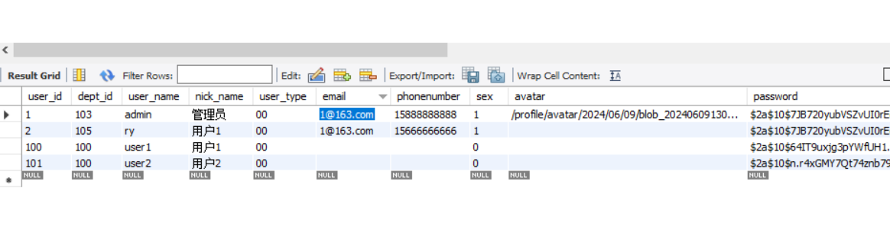
第1轮成果
数据库设计
用户信息
记录基本信息
存放加密后的密码
记录建立和最近一次更新的相关信息

Slide 15
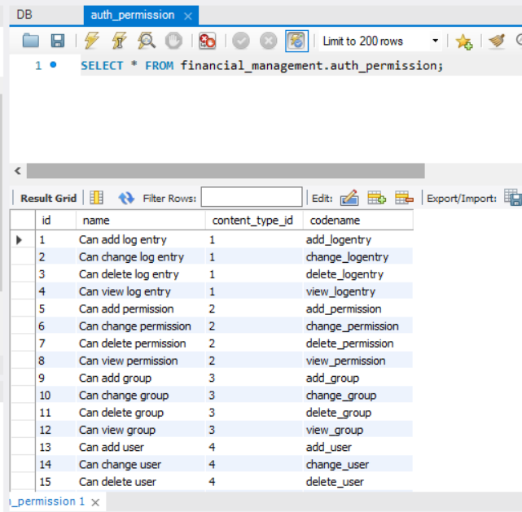
第1轮成果
数据库设计
此处为权限设置
content_tpye_id对应权限等级
每个权限等级有可执行的操作

Slide 16
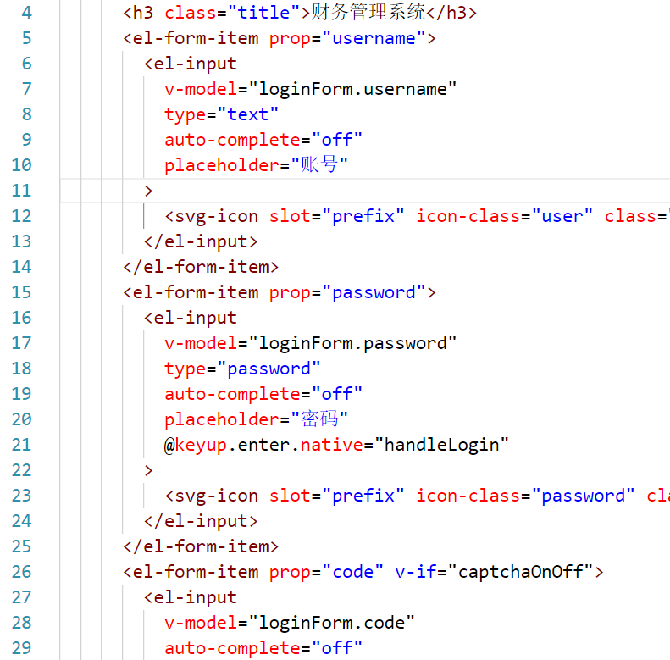
第1轮成果
登录设计
前端读取用户输入
调用”handlelogin”进行处理
设计了一个可选的验证码填写
未设计创建账户功能

Slide 17
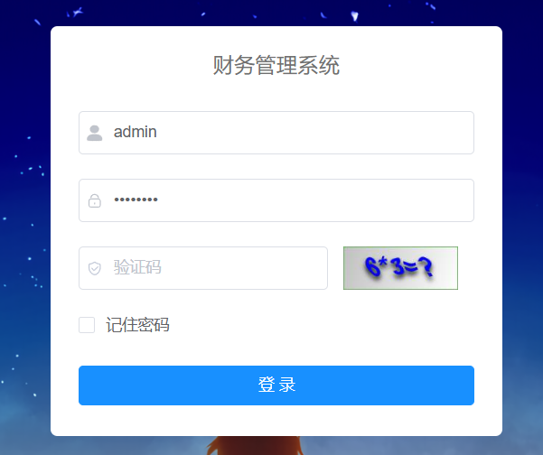
第1轮成果
登录设计
前端效果展示
验证码作为可选功能

Slide 18
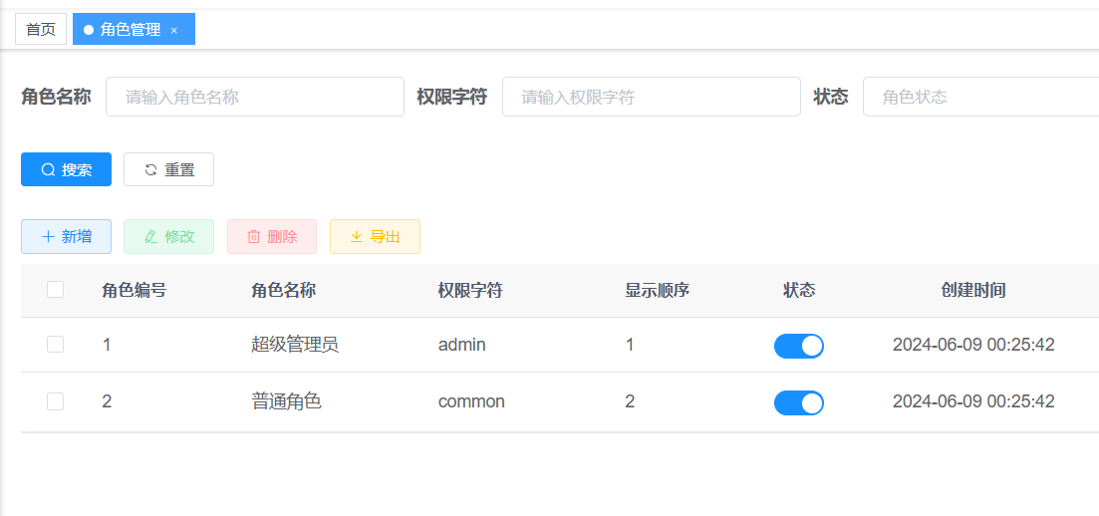
第1轮成果
权限设置
普通用户与管理员
普通用户只可以对自身部分信息进行修改
管理员可对除管理员账号外进行修改
预留后续拓展空间，如部门管理等介于管理员与用户权限之间的情况

Slide 19
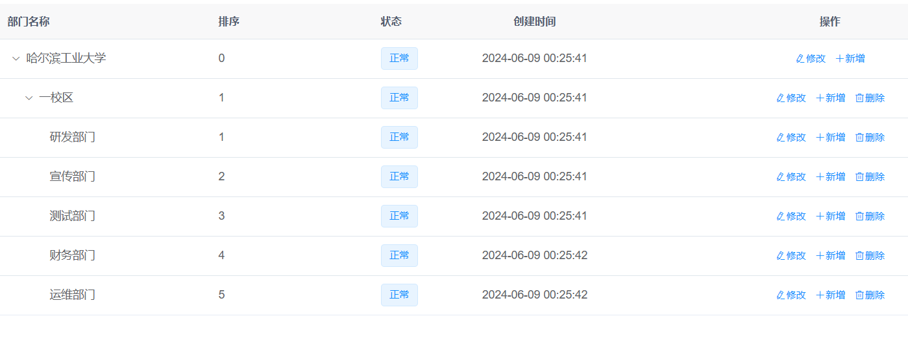
第1轮成果
部门管理（此处为管理员视角）
以哈尔滨工业大学作为数据
管理员可对部门进行新建修改
加入部分合法性检验防止非法操作导致信息丢失

Slide 20
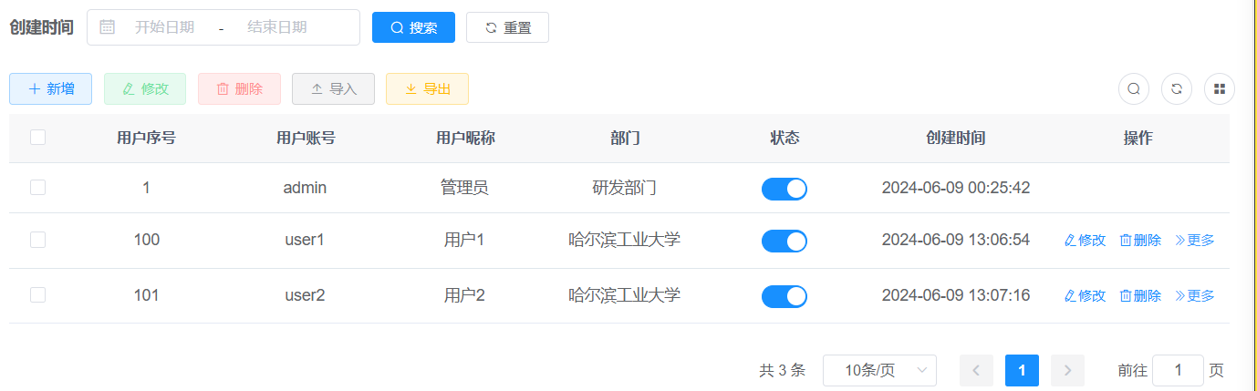
第1轮成果
用户管理（此处为管理员视角）
新建两个用户作为功能测试
改系统取消了用户注册功能，改为由管理员进行分配
管理员可对用户进行新建或修改
用户序号采用自动升序排列

Slide 21
小结
第1轮总体完成情况
完成数据库设计
登录功能实现
实现用户管理
实现权限设置，待进一步拓展
实现部门管理
第2轮需要改进的地方和措施
对于新功能，需要根据具体情况调整数据库信息
设计类网盘功能以实现财务报表
操作和界面优化
其他需要说明的东西

Slide 22
检查材料提交
提交时间：
第14周周日，6月9日，晚23:55分之前。
提交到头歌平台的班级项目目录中的“第1轮检查”
提交内容：
检查汇报PPT(当前文件)，文件名称为“学号-姓名-Project第1轮检查汇报.ppt”
录制一段不超过5分钟的系统演示视频，有配音讲解
授课教师、实验教师、TA将根据所提交材料进行评价，并给出意见和建议

Slide 23
结束

